Slide 1
考前知识点梳理复习

Slide 2
第一章 走进技术世界
考试内容 | 考试要求 | 考试属性
技术的价值 ①技术对人类的价值 ②技术对生活、生产、文化等方面的影响 ③技术对自然的价值 | a a c | 必考
技术的性质 ①技术的发展与发明和革新关系 ②技术的目的性、综合性、专利性、两面性、创新性 ③技术与科学的区别与联系 ④知识产权在技术领域的重要作用 | b a b a | 必考
技术的未来 技术的发展趋势 | b | 必考

Slide 3
第二章 技术世界中的设计
考试内容 | 考试要求 | 考试属性
技术与设计的关系 ①设计的内涵 ②技术与设计的关系 | b b | 必考
设计中的人机关系 ①人机关系的含义 ②人机关系在设计中要实现的目标 ③在设计中实现合理的人机关系 | b b c | 必考＋加试
技术试验及其方法 ①技术试验的重要性 ②技术试验的常用方法 ③简单技术试验的设计与实施 | b a c | 必考＋加试

Slide 4
第三章 设计过程、原则及评价
考试内容 | 考试要求 | 考试属性
设计的一般过程 ①设计的一般过程 ②设计过程的设计要求和设计方案 ③方案设计中的创新 | c a b | 必考＋加试
设计的一般原则 ①设计的一般原则 ②设计一般原则的相互关系 | c b | 必考＋加试
设计的评价 ①设计过程中的评价 ②产品的评价 ③评价报告的撰写与分析 | b b c | 必考＋加试

Slide 5
第四章 发明与明确问题
考试内容 | 考试要求 | 考试属性
发现问题 ①发现问题的重要性 ②发现问题的一般方法 ③相关信息的收集与处理 | a c c | 必考
明确问题 ①明确问题的重要性 ②判断问题价值的方法 ③设计要求、标准和限制 ④制订一般的设计计划表 | a c c c | 必考

Slide 6
第五章 方案的构思及其方法
考试内容 | 考试要求 | 考试属性
方案的构思方法 ①产品设计分析的三个要素 ②设计方案的常用构思方法 ③设计方案的制订 ④材料和标准件的选择 ⑤对设计方案的比较和权衡 | c a c b c | 必考＋加试

Slide 7
第六章 设计图样的绘制
考试内容 | 考试要求 | 考试属性
设计表现图 ①技术语言的种类及其应用 ②简单的草图 ③简单的效果图 ④基本几何体的正等轴测图 | a c a a | 必考＋加试
常见的技术图样 ①一般技术图样所采用的投影方法 ②简单形体的三视图 ③一般的机械加工图 | a c a | 必考＋加试

Slide 8
第七章 模型或原型的制作
考试内容 | 考试要求 | 考试属性
模型 模型及其功能 | a | 必考
工艺 ①工艺的含义和常用工艺的种类 ②金工、木工常用的工具和设备 ③金属材料的划线、锯割、锉削、钻孔加工方法 ④木材的锯割加工方法 | a a c c | 必考＋ 加试
制作模型 ①工艺的选择 ②简单产品的模型或原型的制作 | c c | 必考＋ 加试

Slide 9
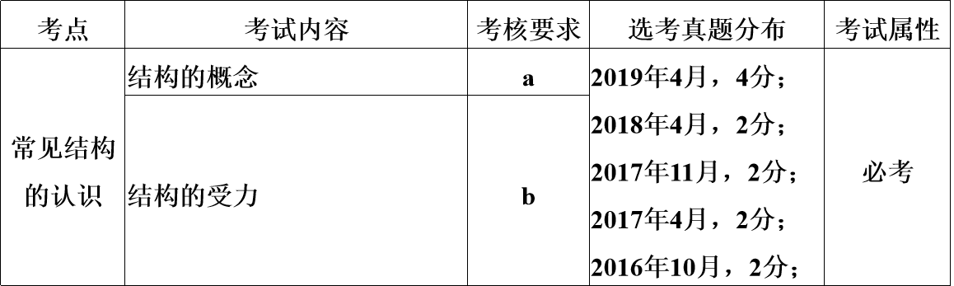
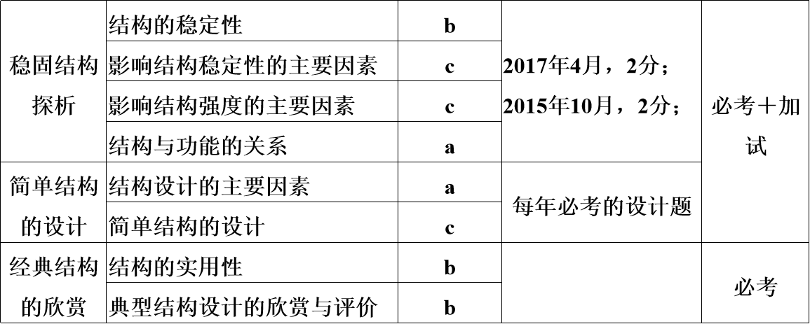

Slide 10
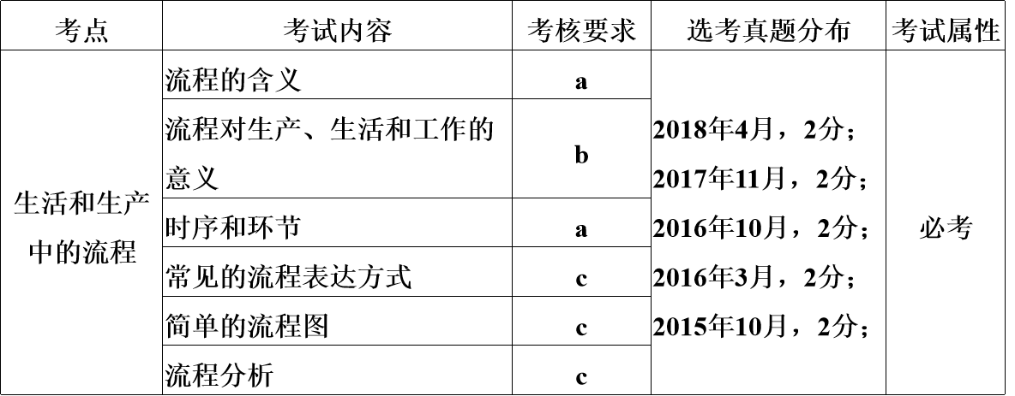
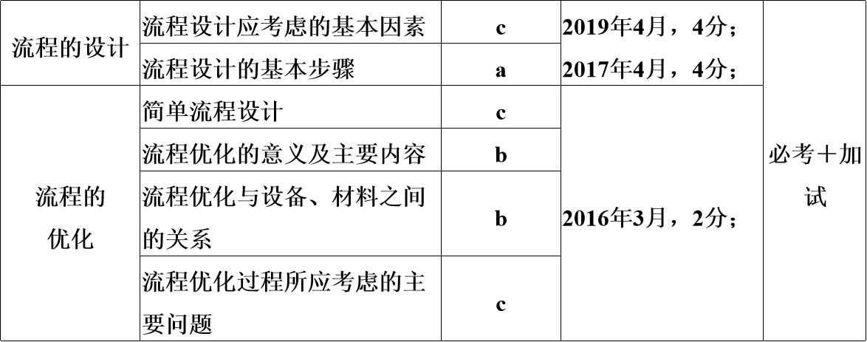

Slide 11
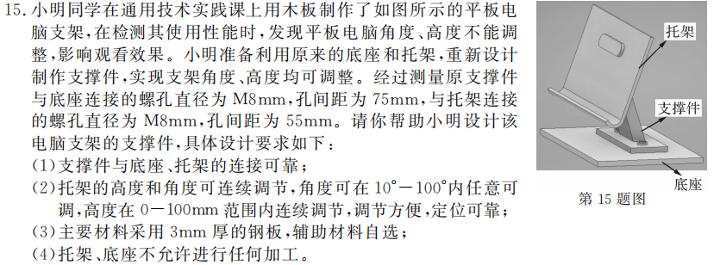

Slide 12
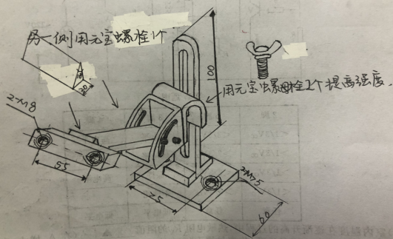

Slide 13
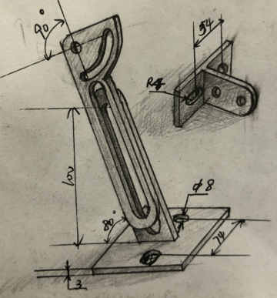

Slide 14
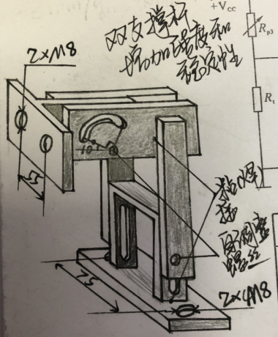

Slide 15
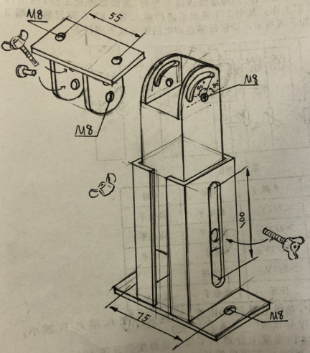

Slide 16
